Slide 1
Дергачевский филиал
ГБОУ СОШ с. Колывань
детский сад «Родничок»
«Летние занимашки»
Отчет о летней оздоровительной работе

Slide 2
Задачи:
-Создать условия, обеспечивающие охрану жизни и укрепление здоровья детей, предупреждение заболеваемости и травматизма.
-Реализовать систему мероприятий, направленных на оздоровление и физическое воспитание детей, развитие самостоятельности, инициативности, любознательности и познавательной активности дошкольников.
-Проводить осуществление педагогического и санитарного просвещения родителей по вопросам воспитания и оздоровления детей в летний период.

Slide 3
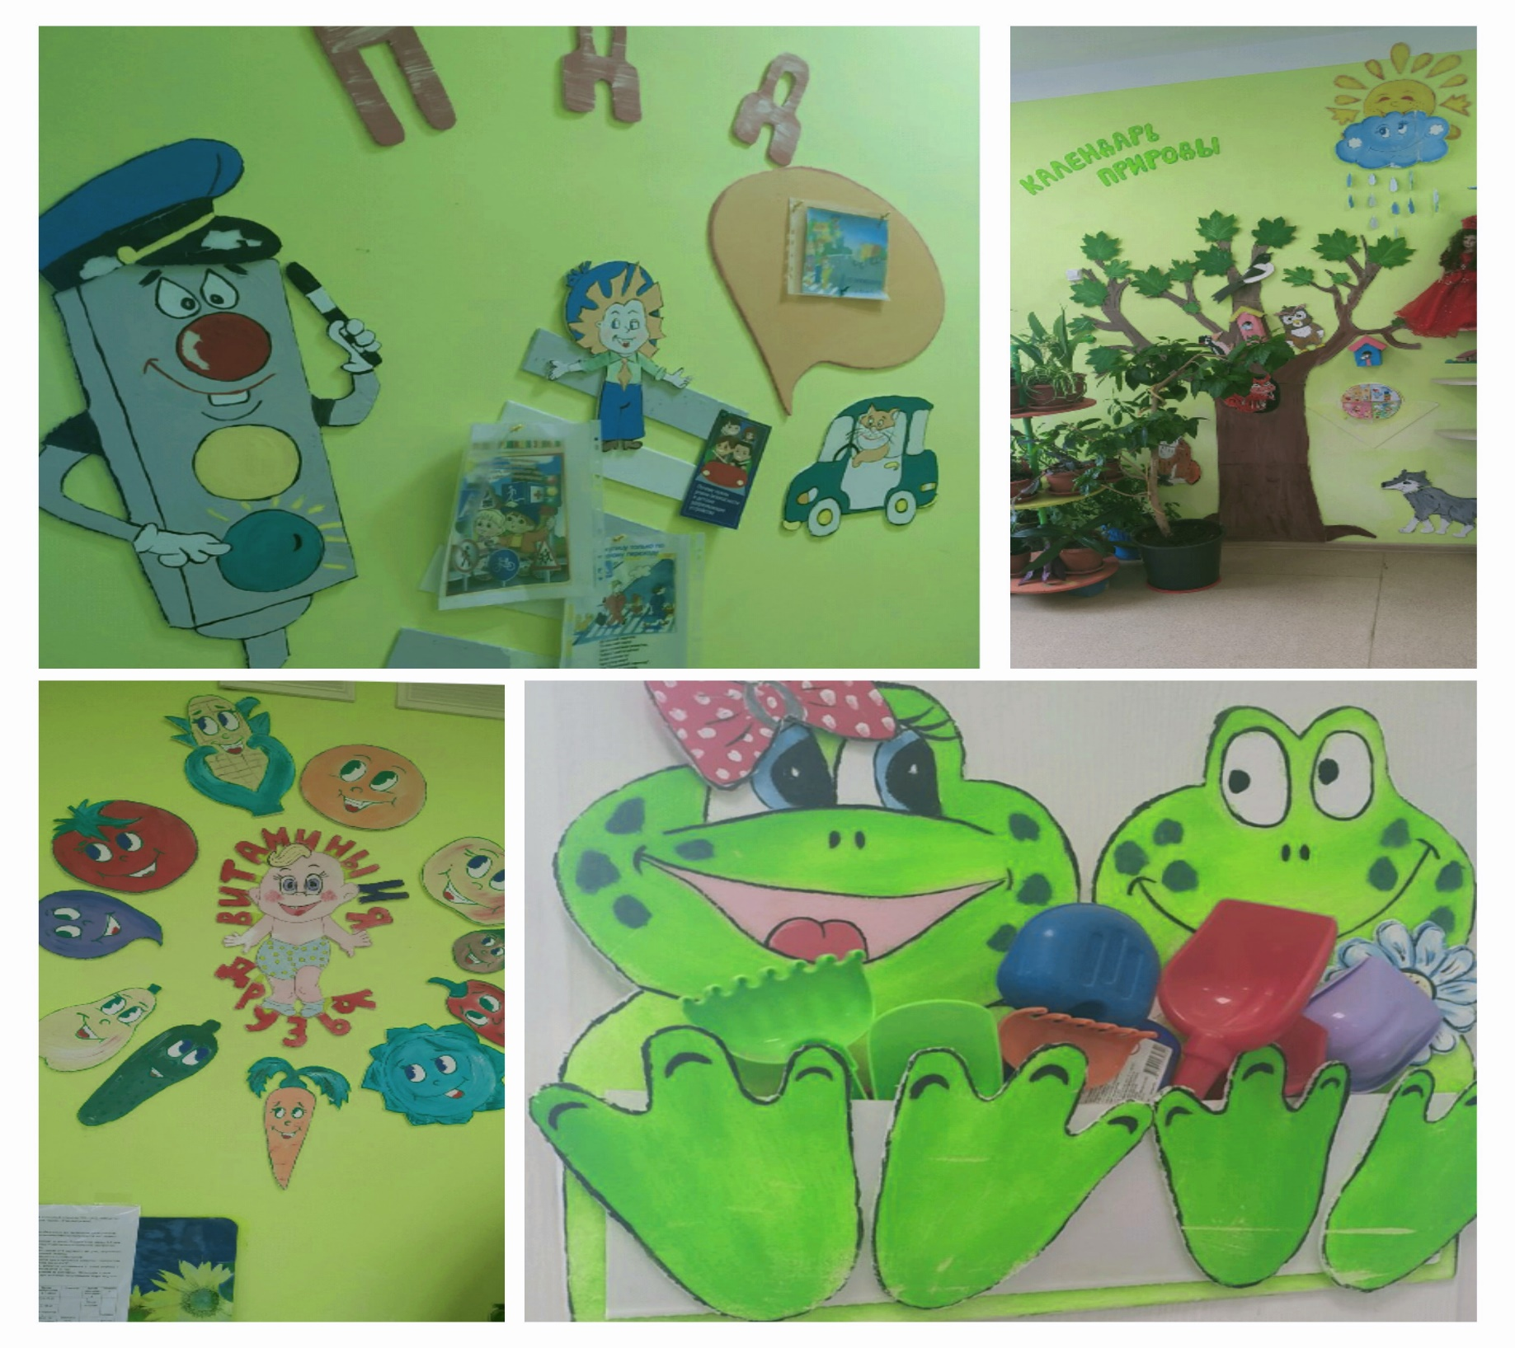

Slide 4
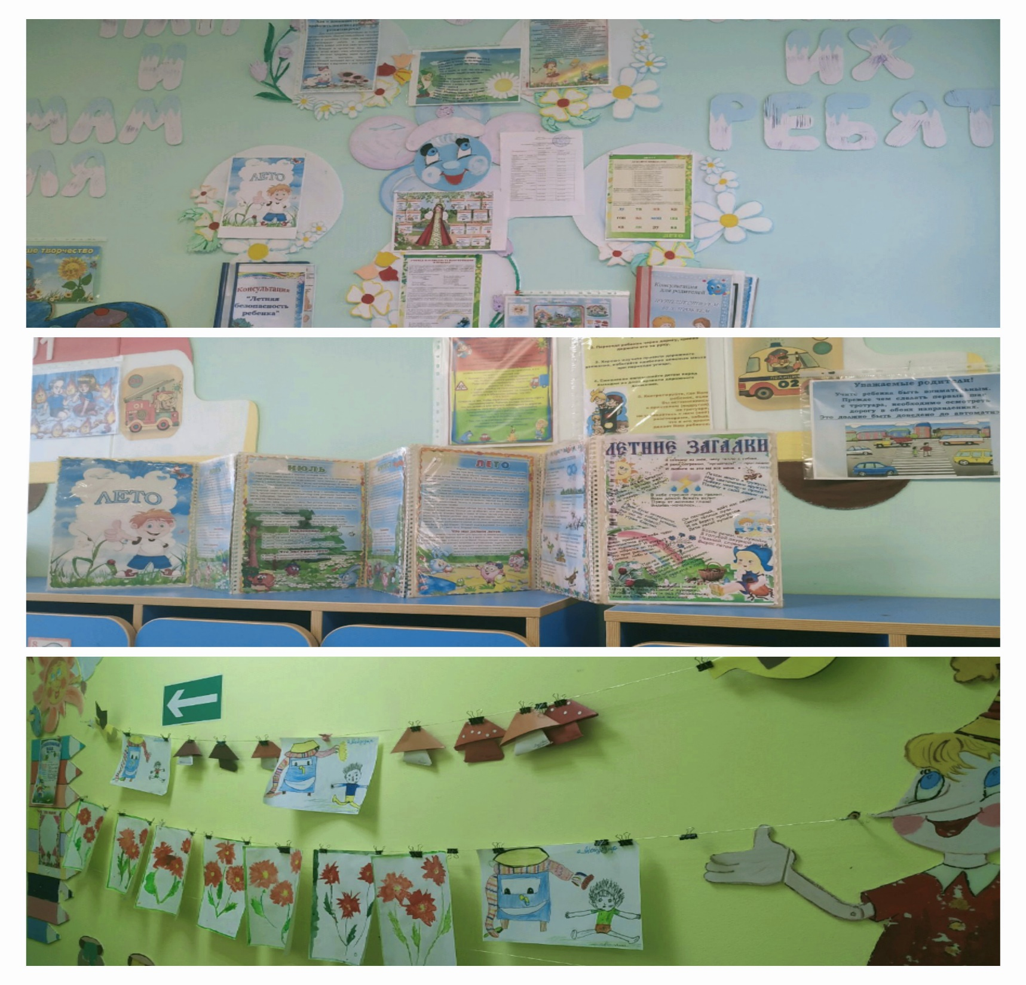

Slide 5
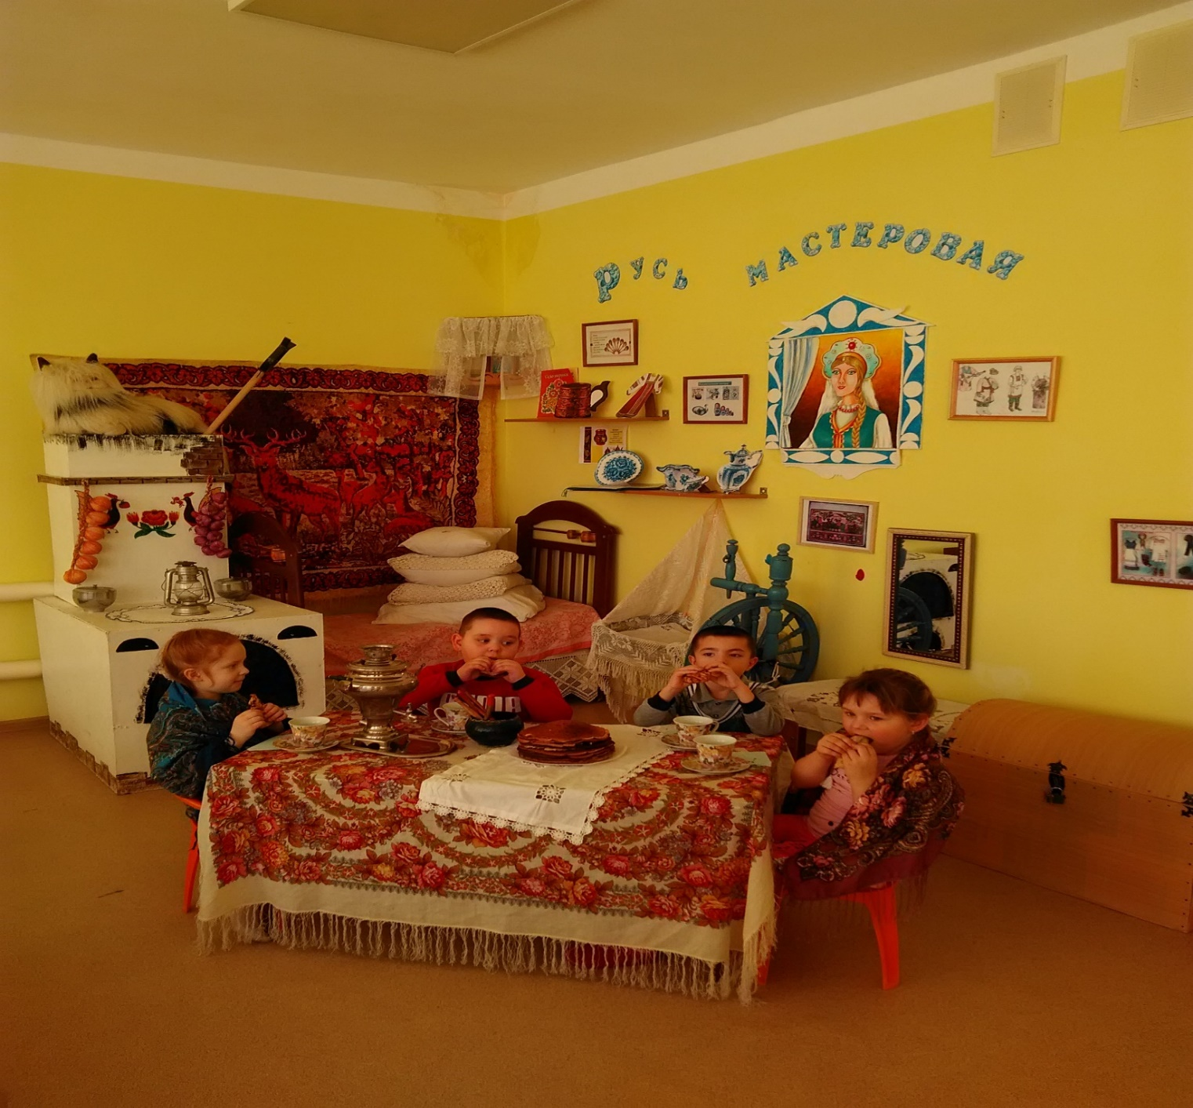
Тематическая неделя:
«К бабушке Варварушке в гости на оладушки»

Slide 6
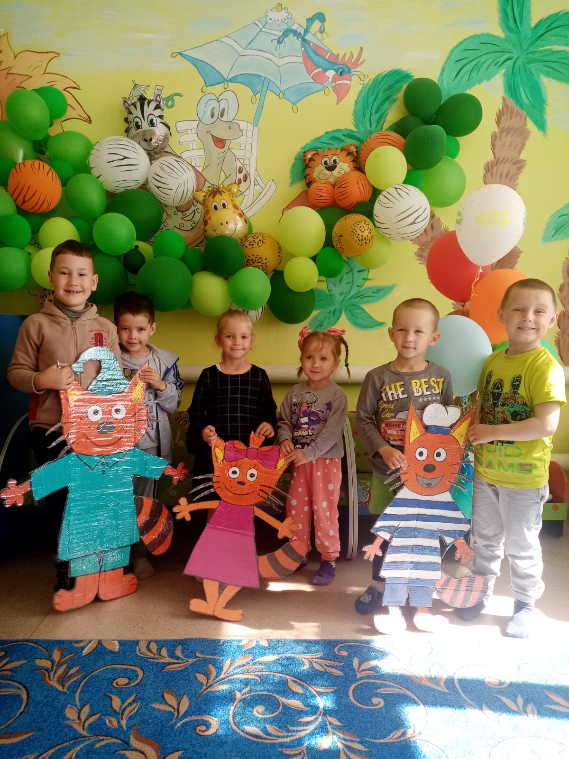
День защиты детей

Slide 7
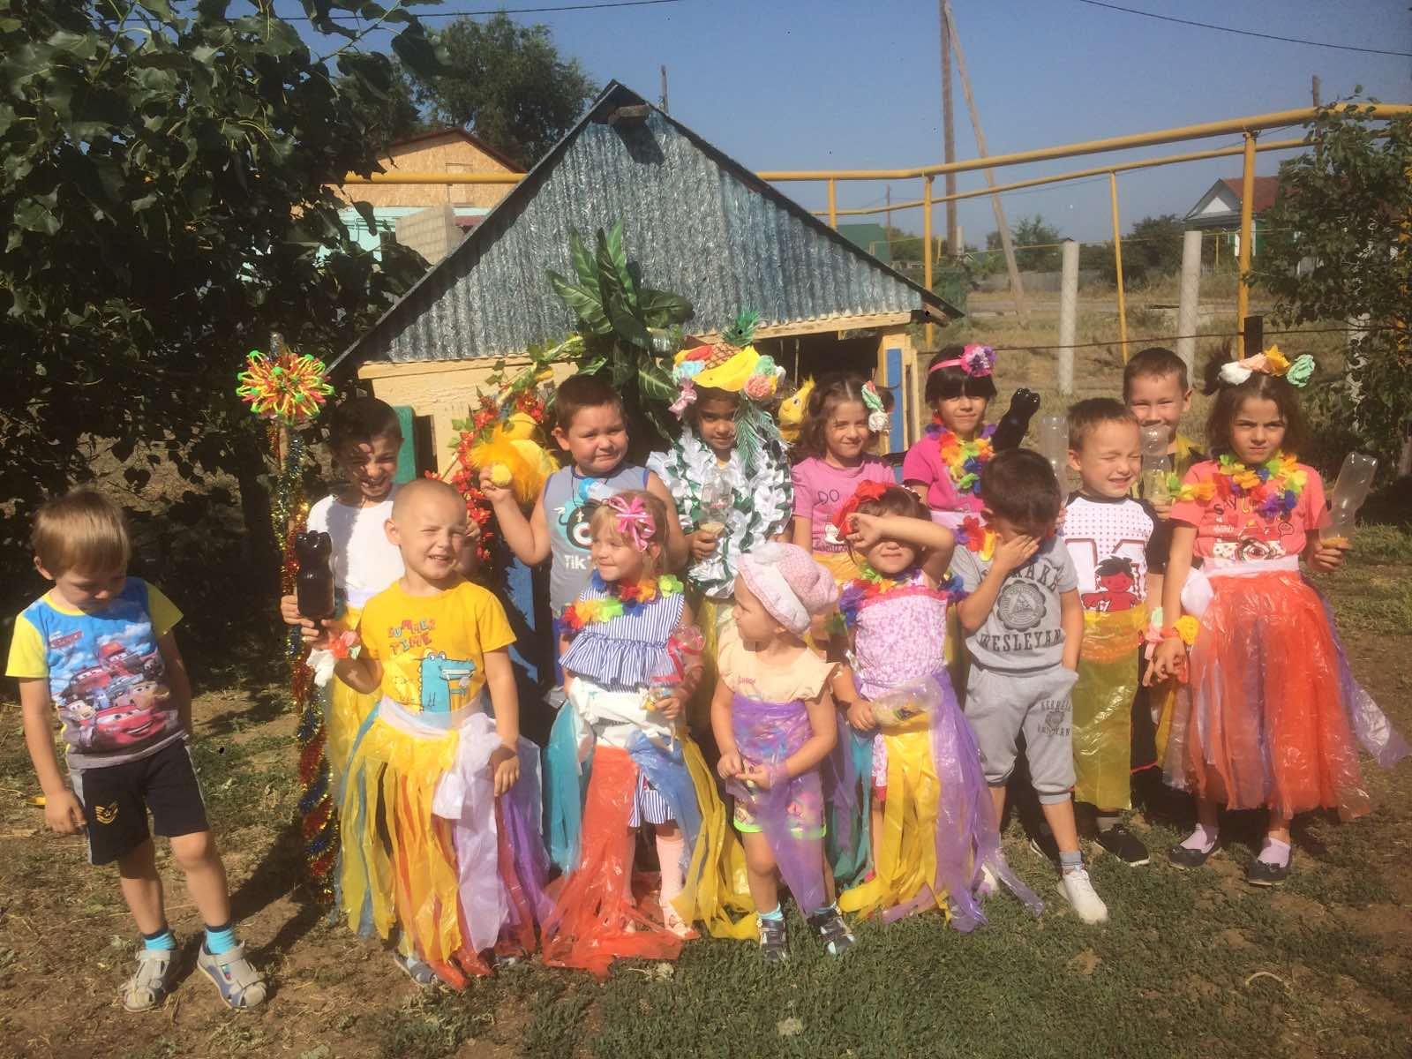
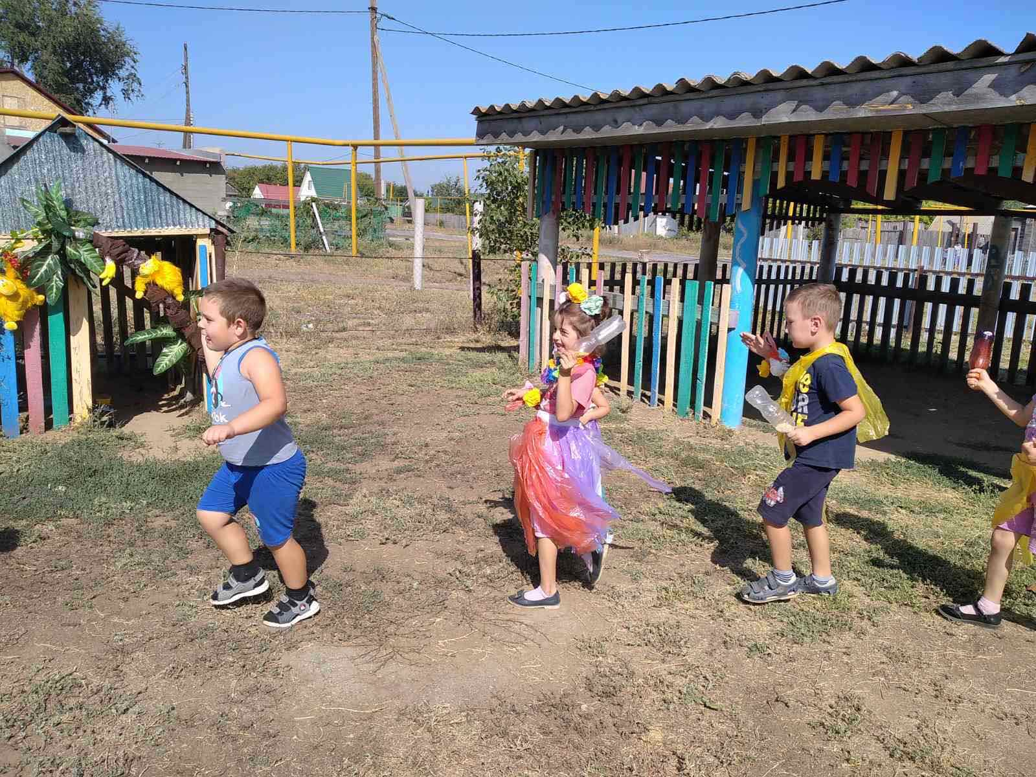
Игра-развлечение «Зов джунглей»

Slide 8
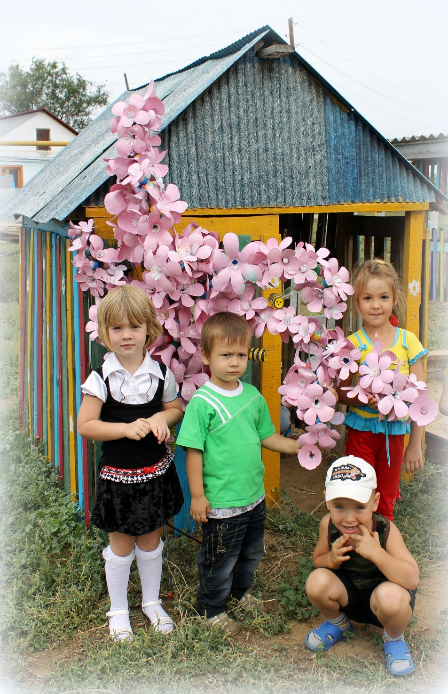
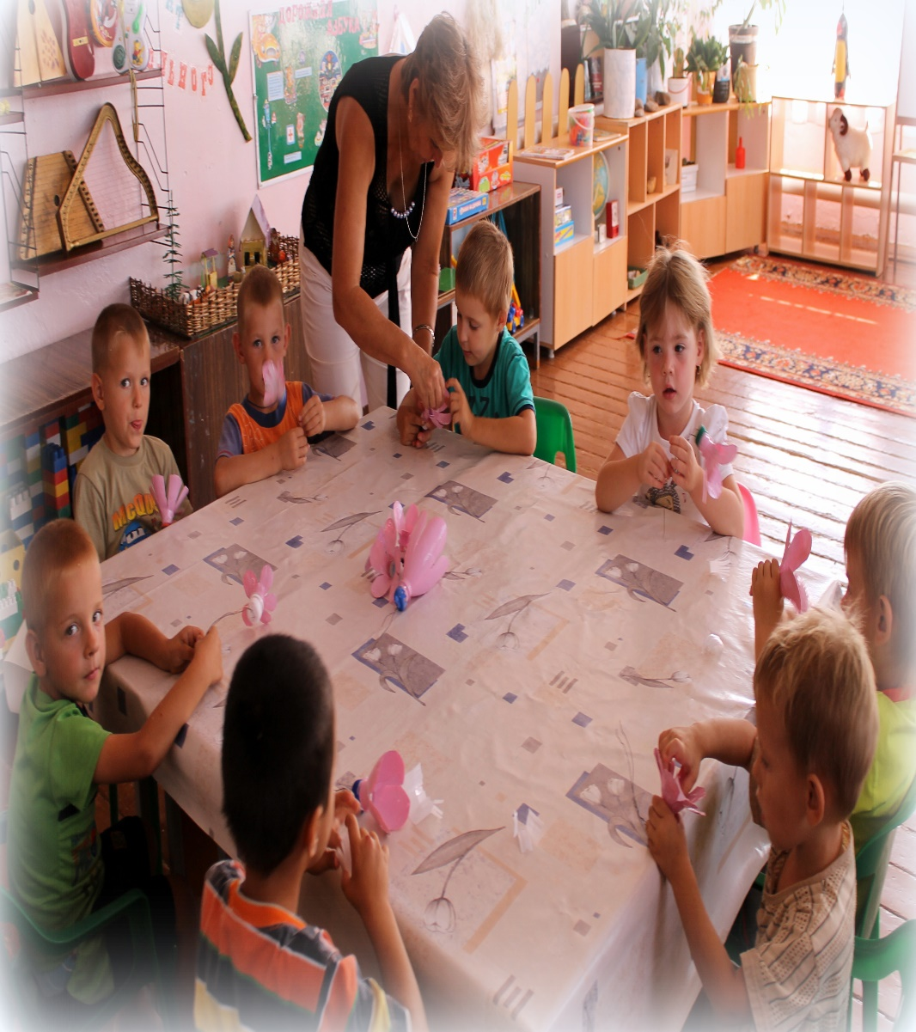
Экологическая акция « Сакура»
Работа с бросовым материалом

Slide 9
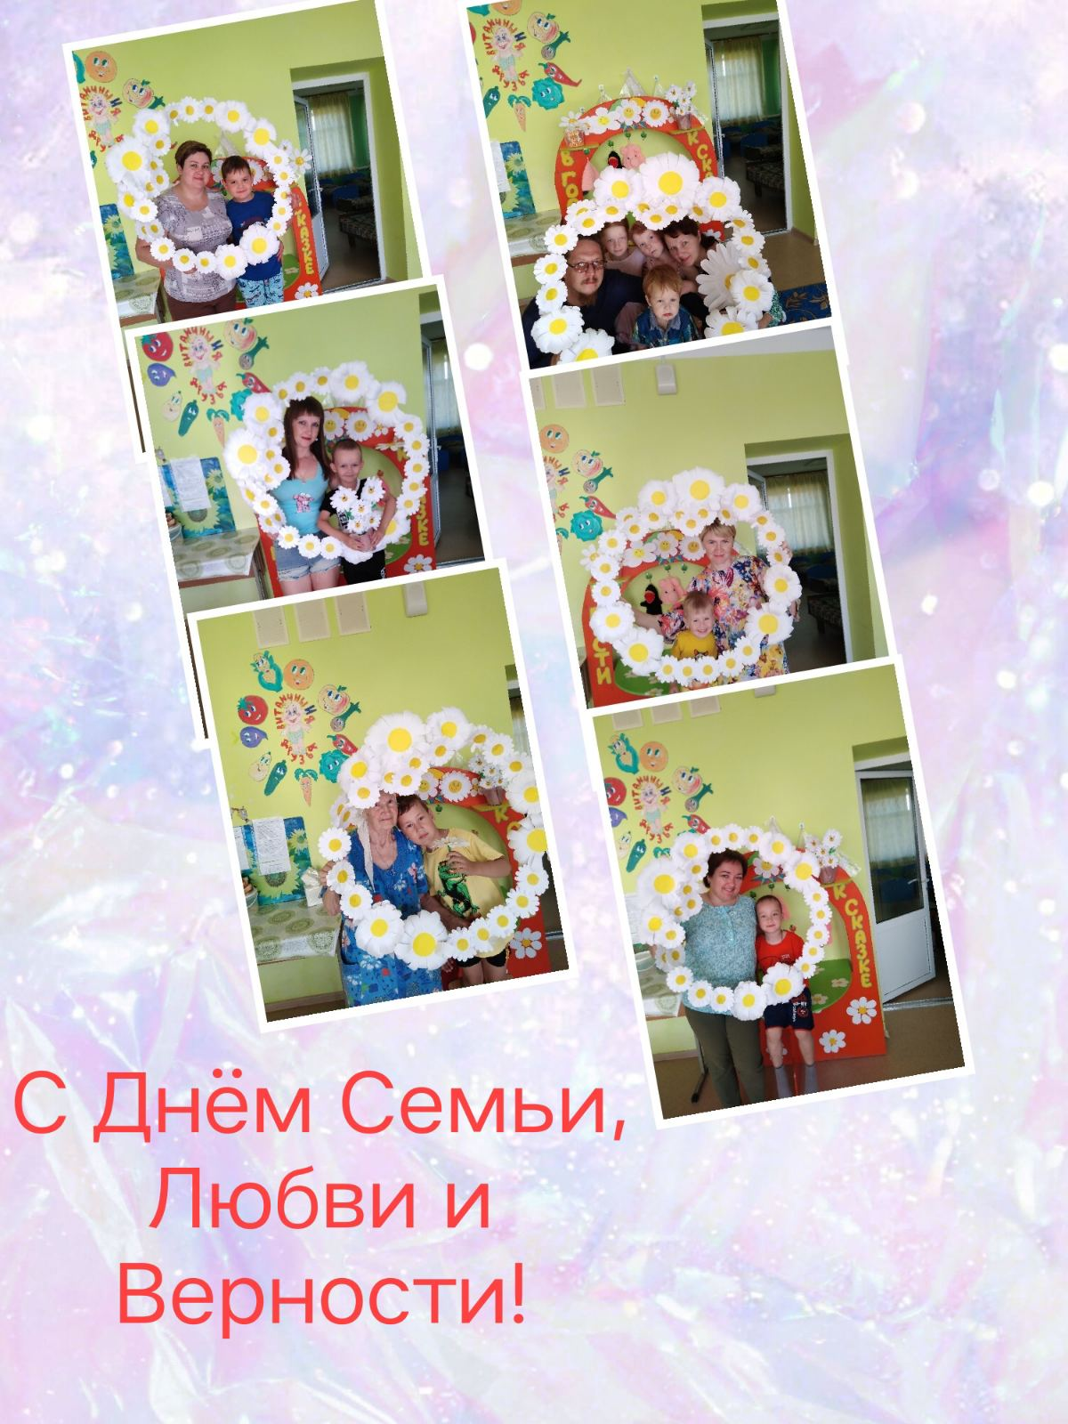
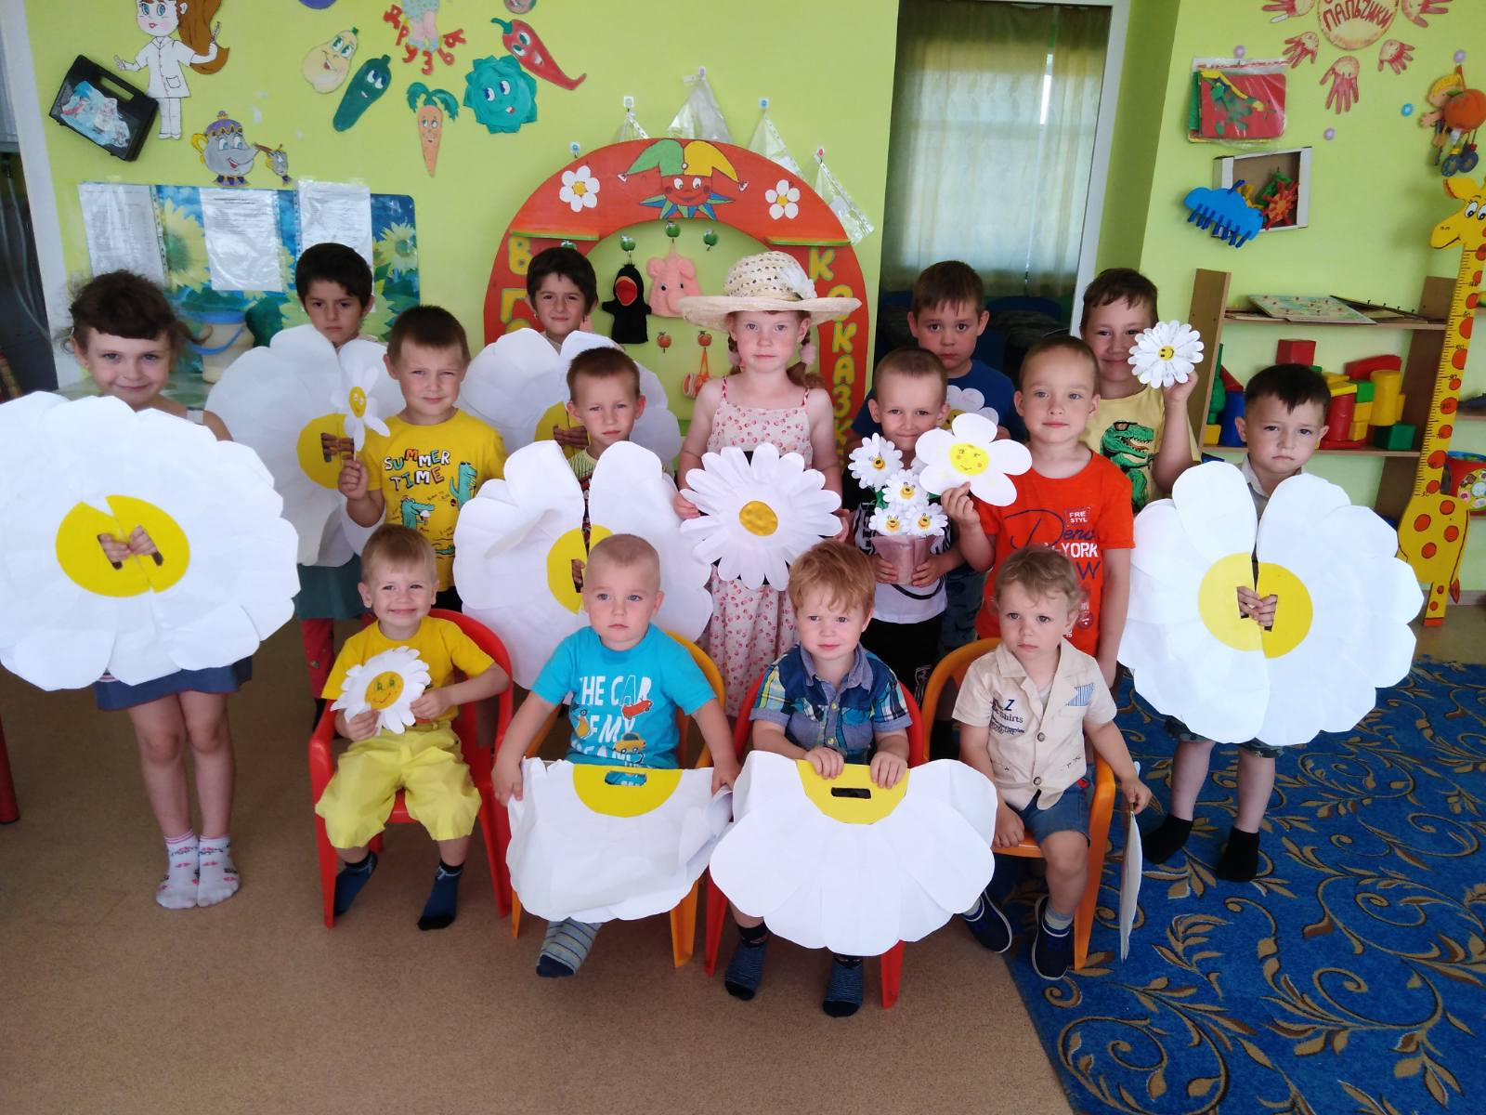

Slide 10
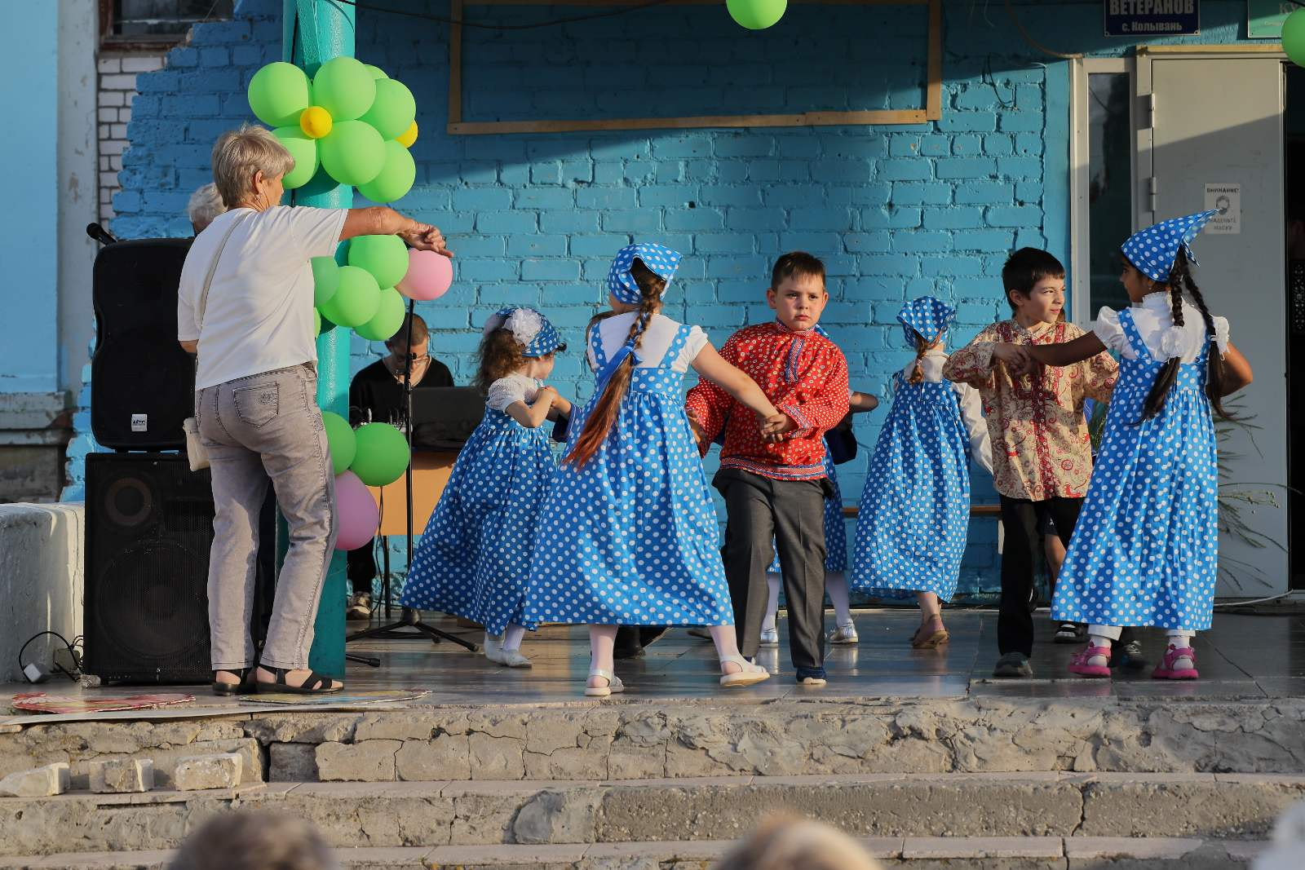
Воспитанники детского сада приняли участие на празднике
«День села» (танец « Селяночка»)

Slide 11
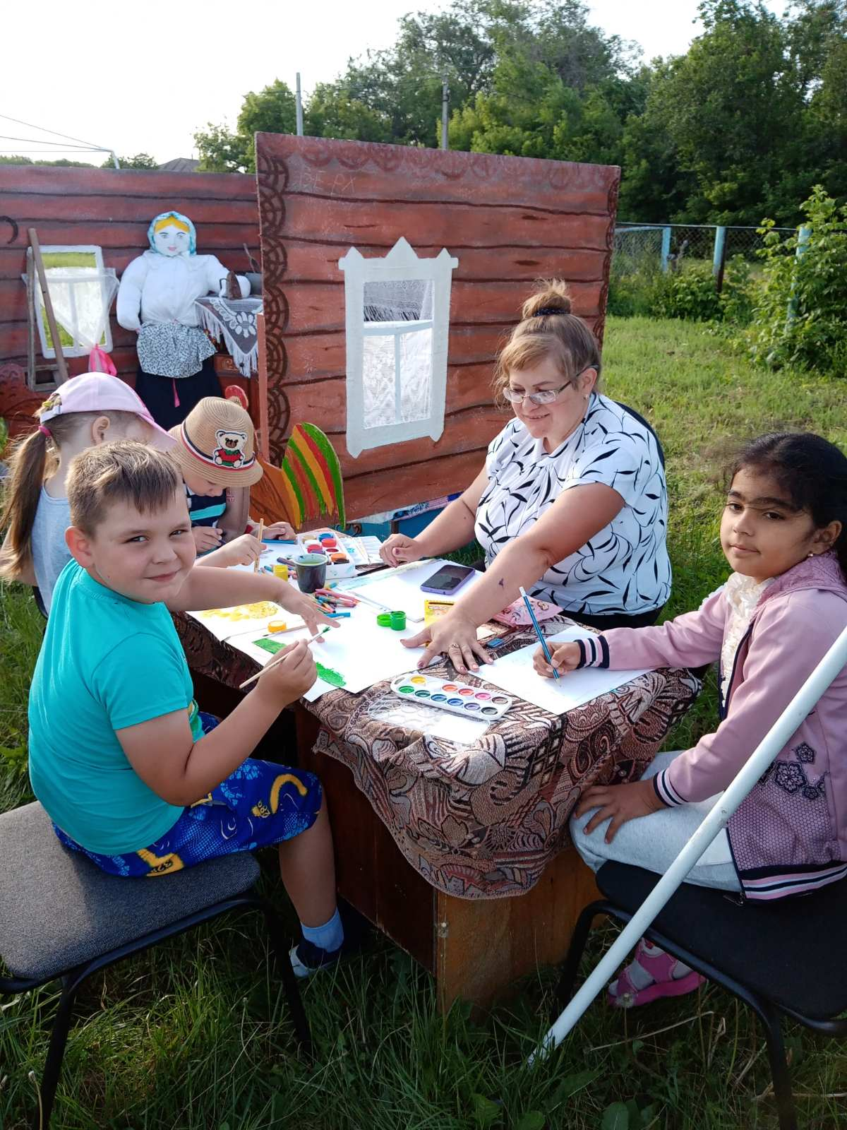
Тематическая неделя:
« Нарисуй сказку»

Slide 12
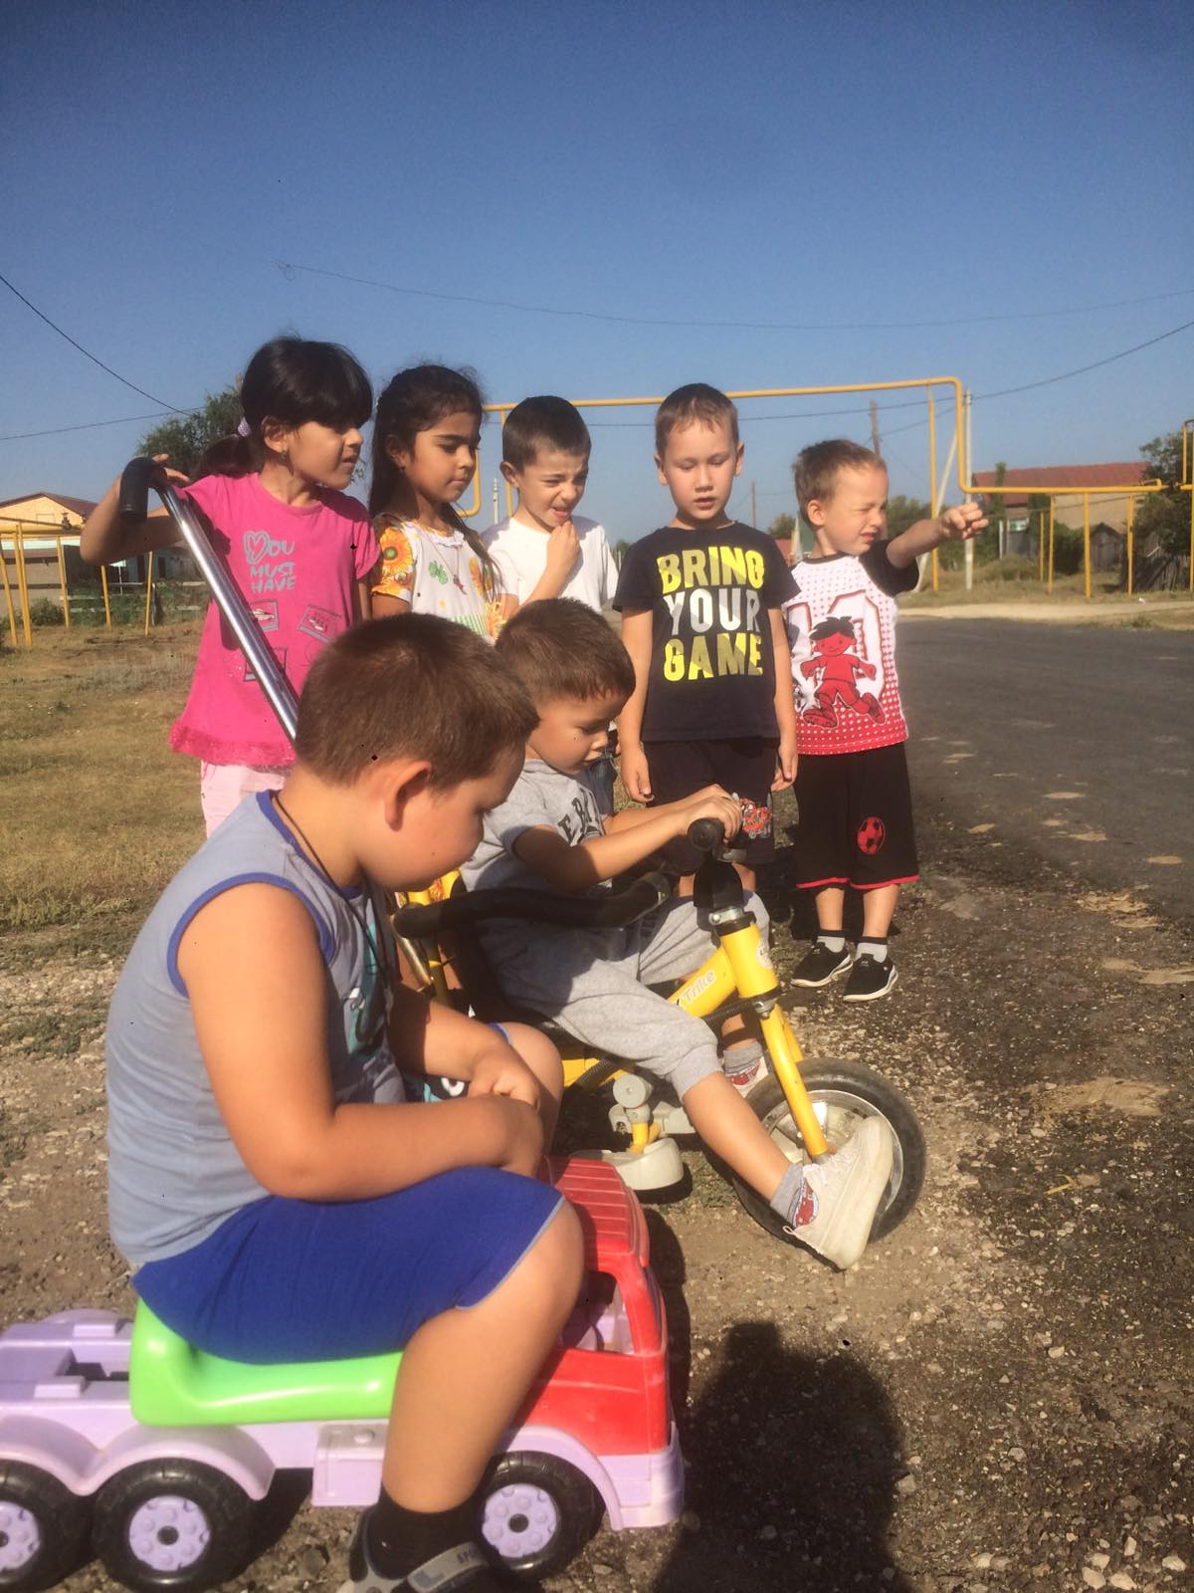
Тематическая неделя:
«Детям знать положено правила дорожные»

Slide 13
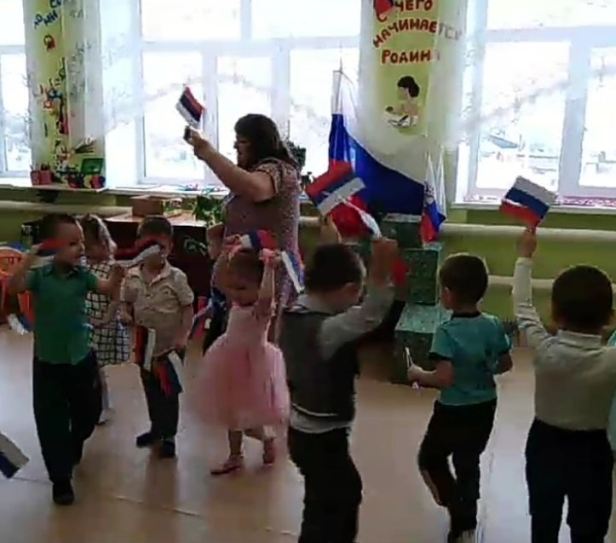
День Флага России

